Slide 1
Phần mềm
QUẢN LÝ TÀI SẢN - TRE
Hướng dẫn: Import tài sản
TRE 2023

Slide 2
Import tài sản

Slide 3
Import tài sản
- Người thực hiện:
Trưởng phòng cơ điện
- Import tài sản theo các bước sau:
Import Tài sản
1. Chọn “Thẻ tài sản”
2. Chọn ”QL Thẻ tài sản”
3. Chọn “Import”
6. Chọn file Import (đã điền theo mẫu)
5. Chọn “chi nhánh” + “Import”
4. Chọn chi nhánh + “Tải mẫu” + nhập tài sản theo mẫu

Slide 4
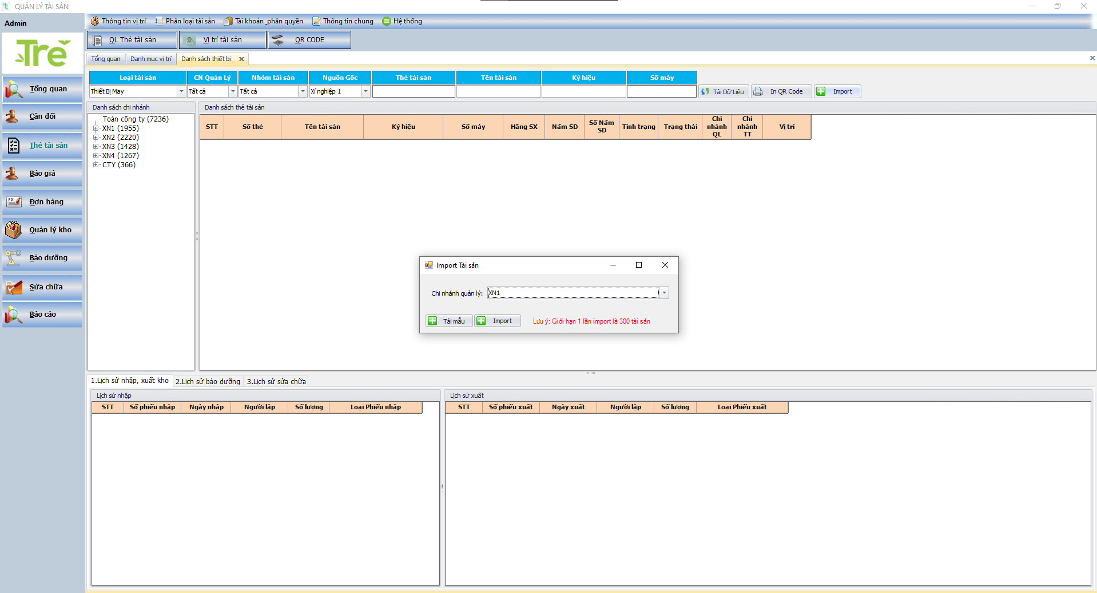
Import tài sản
2
3
1
4

Slide 5
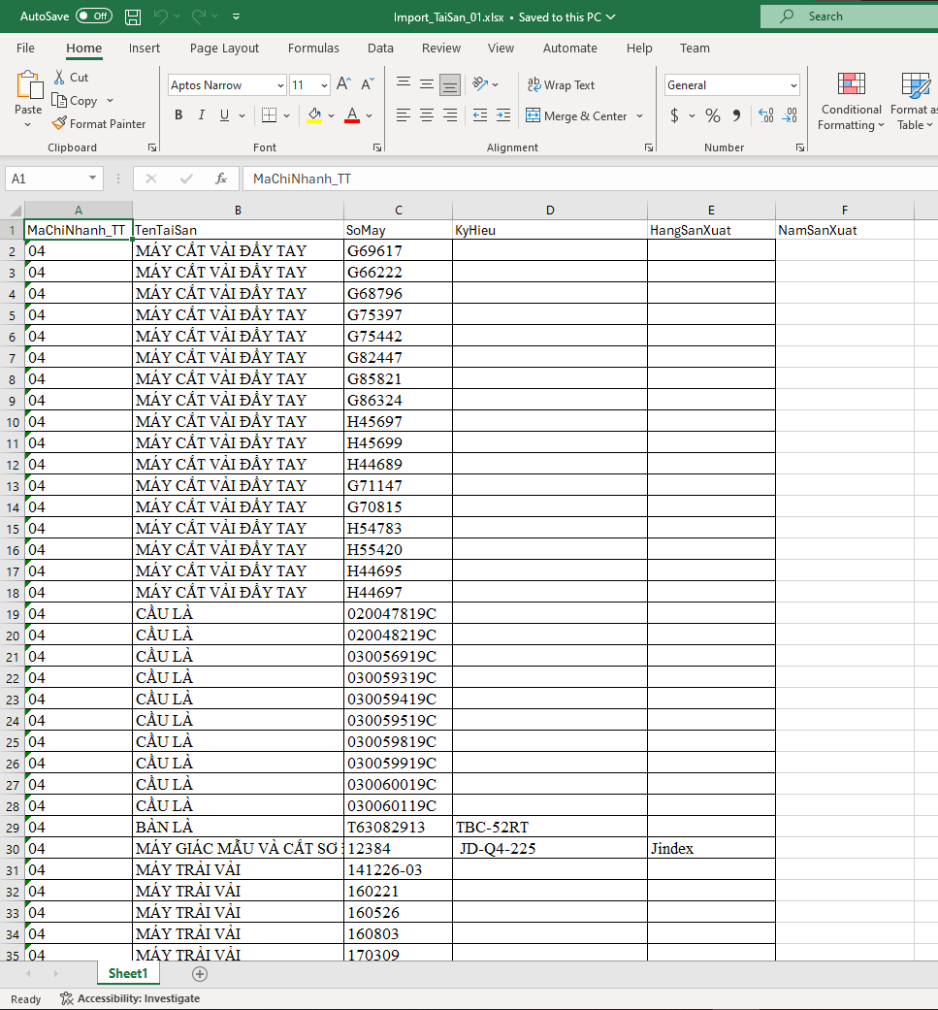
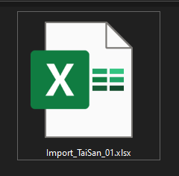
Import tài sản
Điền thông tin tài sản theo mẫu đã tải về
(Chú ý: Mỗi lần import tối đa 300 tài sản)

Slide 6
Import tài sản
6
5

